Slide 1
Тим Суини

Slide 2

Тимоти Дин Суини (род. 1970) - американский программист видеоигр и бизнесмен. Основатель и генеральный директор Epic Games, а также создатель Unreal Engine, платформы для разработки игр.

Slide 3
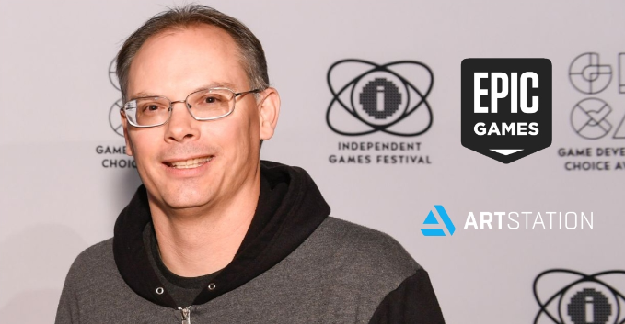
Детство
Суини вырос в Потомаке, штат Мэриленд. В юном возрасте заинтересовался механическими и электрическими устройствами.
В возрасте 11 лет Суини посетил новый стартап своего старшего брата в Калифорнии. Он провел там неделю, изучая BASIC.
Когда его семья приобрела Apple II, Суини всерьез начал изучать программирование.
Он также перенял у своих братьев концепции предпринимательства. Будучи подростком, он заработал много денег.

Slide 4
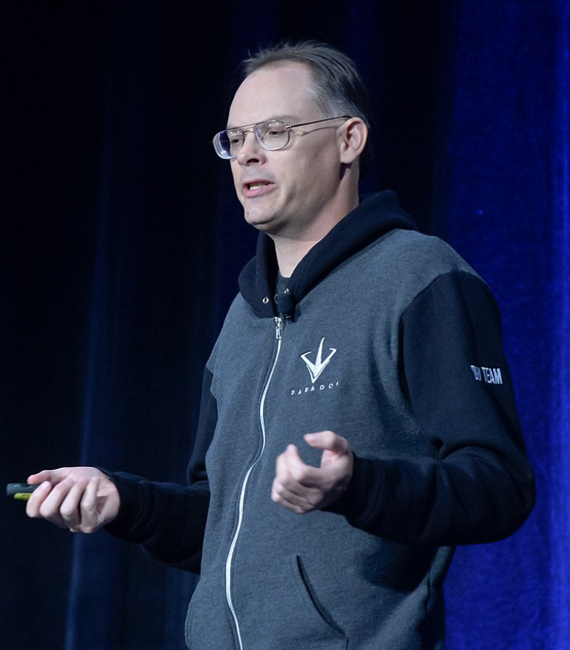
Основание Epic Games
С 1989 г. Тим учился в Мэрилендском университете. Суини основал консалтинговый бизнес Potomac Computer Systems, но не заработал и закрыл компанию.
Позже возникла идея создавать игры, которые можно было бы продавать. Это привело к созданию ZZT.
Понимая, что ему нужно лучшее название для компании по производству видеоигр, он переименовал свою компанию в Epic MegaGames.

Slide 5
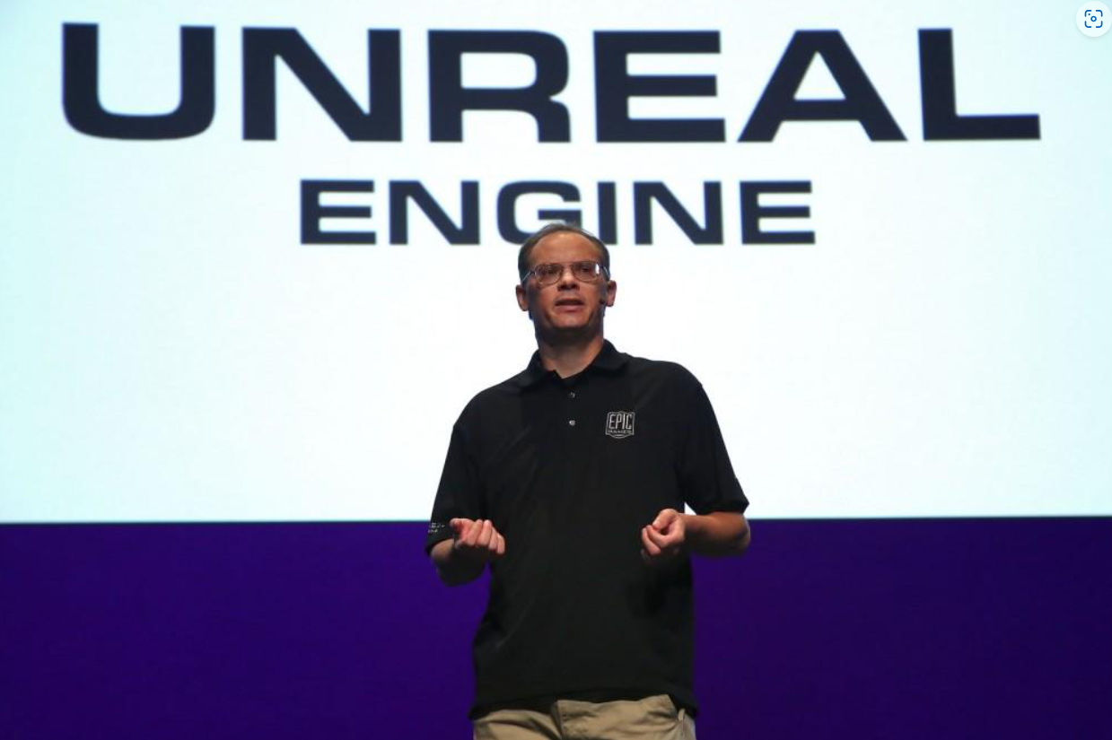
Unreal Engine
В 1998 г. Epic Games выпустила игру Unreal, использующую новый движок Unreal Engine.
Он стал основным источником дохода Epic Games на долгое время.

Slide 6
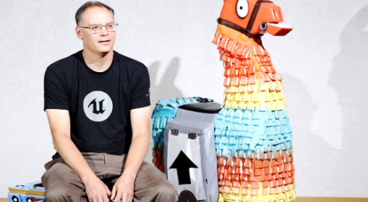
Fortnite и достижение успеха
В 2017 г. Epic Games выпустила Fortnite: Battle Royale.
Игра принесла Суини миллиарды долларов: в 2020 году его состояние оценивалось в ~9 млрд долларов.

Slide 7
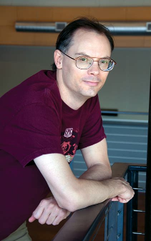
Уроки предпринимательства, которые можно почерпнуть из опыта Тима Суини
Инновации как ключ к успеху
Гибкость и адаптация
Стратегия бесплатной игры с микротранзакциями
Долгосрочное видение

